Slide 1
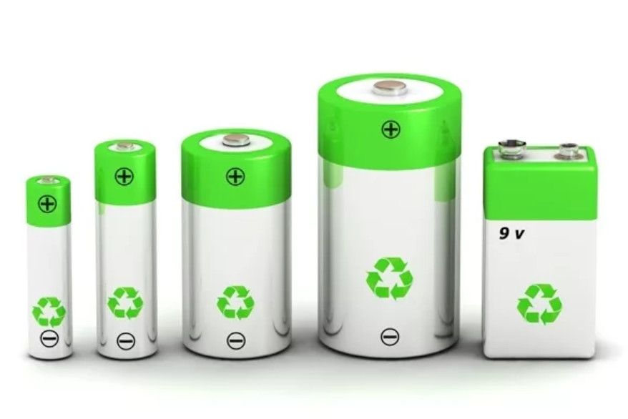
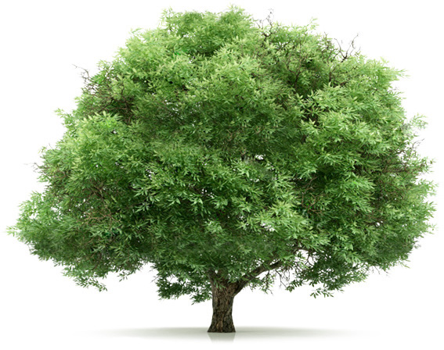
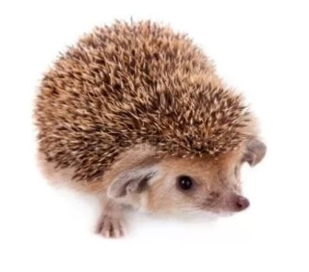
Утилизация батареек!

Slide 2
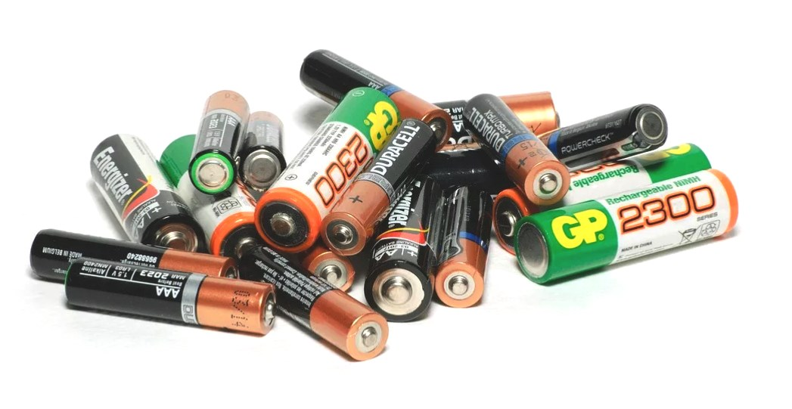
Чем вредны батарейки?
Элементы питания включают в себя опасные вещества:
Магний;
Ртуть;
Олово;
Свинец;
Никель;
Цинк;
Кадмий;
Они аккумулируются в организме и вызывают болезни.
При сжигании батарейки выделяют газы диоксины, которые так же негативно влияют на организм человека.
В редких случаях батарейки могут:
Взрываться и наносить повреждения.
При проглатывании детьми вызывают ожоги слизистой пищеварительного тракта.
В момент замыкания может произойти нагрев который иногда приводит к ожогам.
Основной вред наноситься природе и человеку.

Slide 3
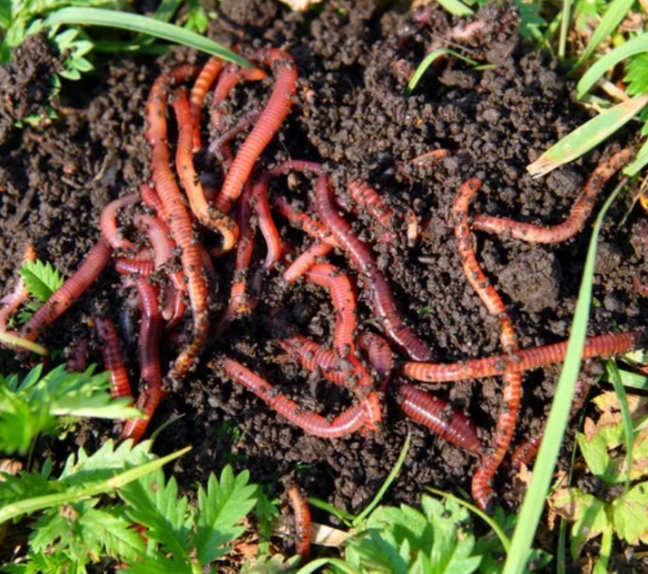
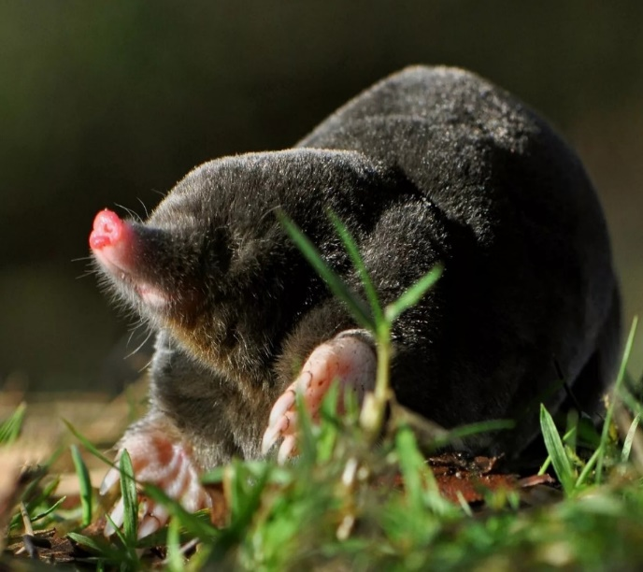
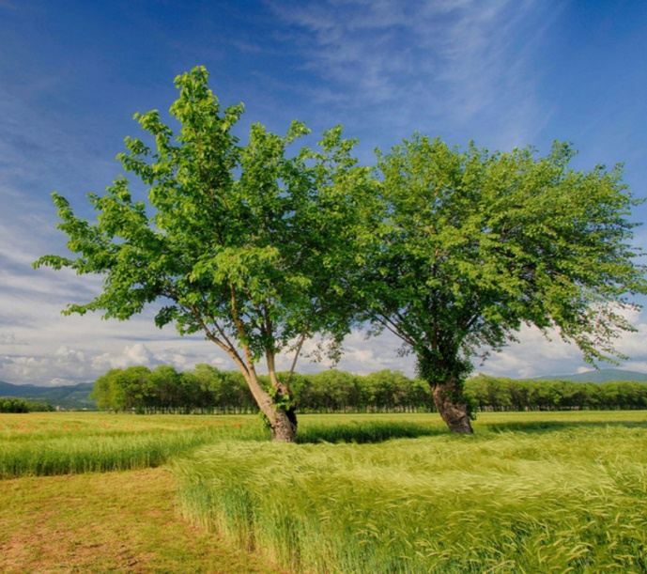
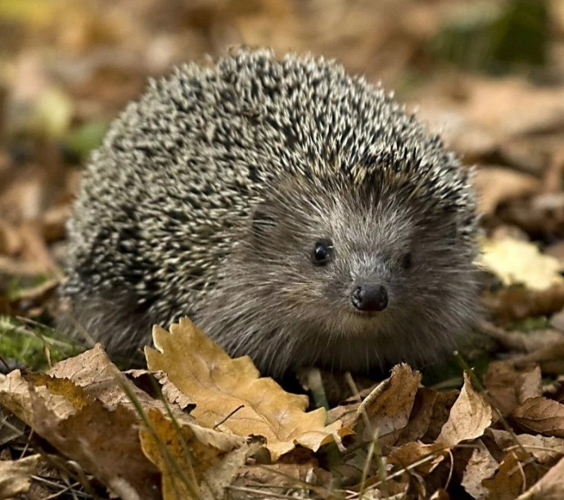
1 батарейка загрязняет 20² метров земли
На этой территории проживают:
Несколько тысяч дождевых червей!
2 крота!
2 дерева!
1 Ёж!

Slide 4
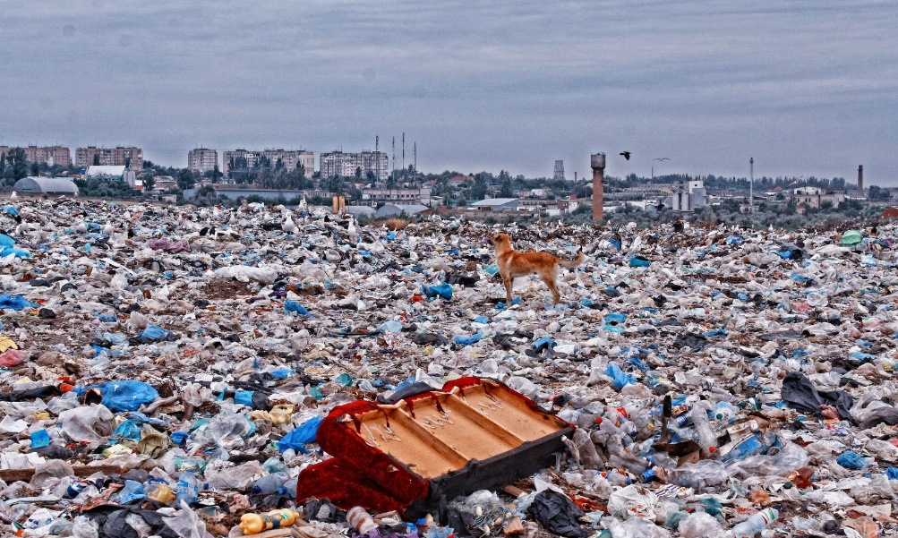
Какие органы и системы повреждаются?
Кости
Нервная ткань
Мочеполовая система
Гибнут клетки крови эритроциты
Легкие
Поджелудочная железа
Желудочно-кишечный тракт
Мозговые нарушения
Кожа и слизистые оболочки
Репродуктивную систему
В зоне риска находятся люди проживающие не далеко от свалок.

Slide 5
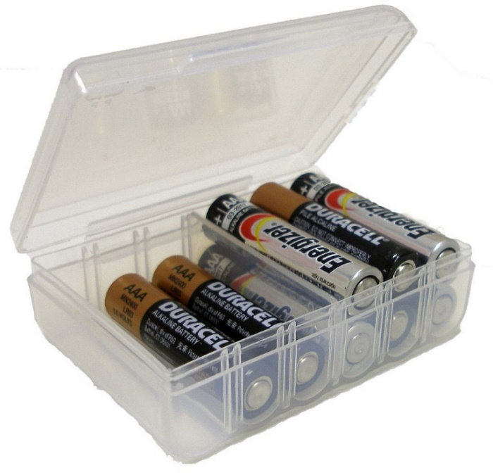
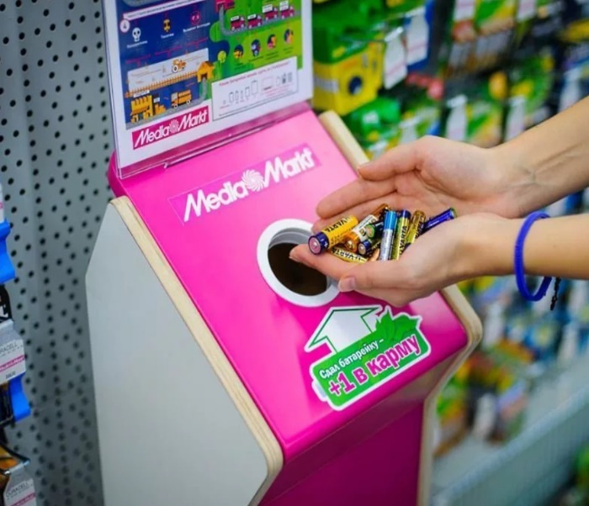
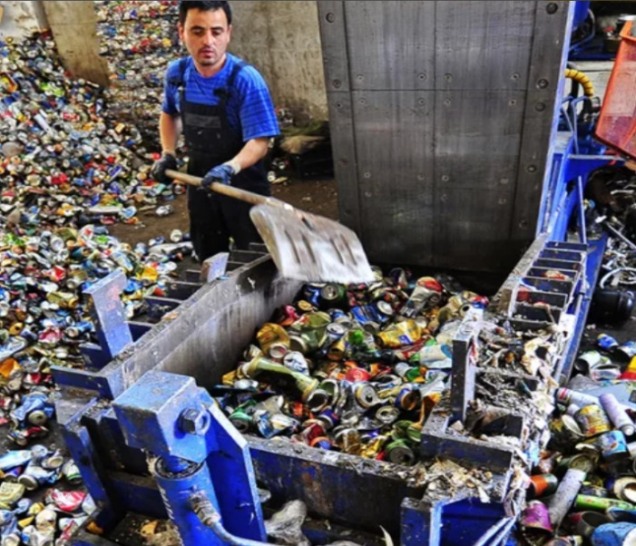
Как правильно выбрасывать батарейки?
Складывайте батарейки в пластиковый контейнер с плотно закрывающейся крышкой.
Как только контейнер наполниться отнесите батарейки в специальный пункт приема.
Дальше ваши батарейки будут транспортированы на предприятие по переработке гальванических элементов.

Slide 6
Ни когда не выбрасывайте батарейки
в мусорное ведро!

